Slide 1

Machine Learning 2
Dr. Leon Felipe Palafox Novack
lpalafox@up.edu.mx

Slide 2
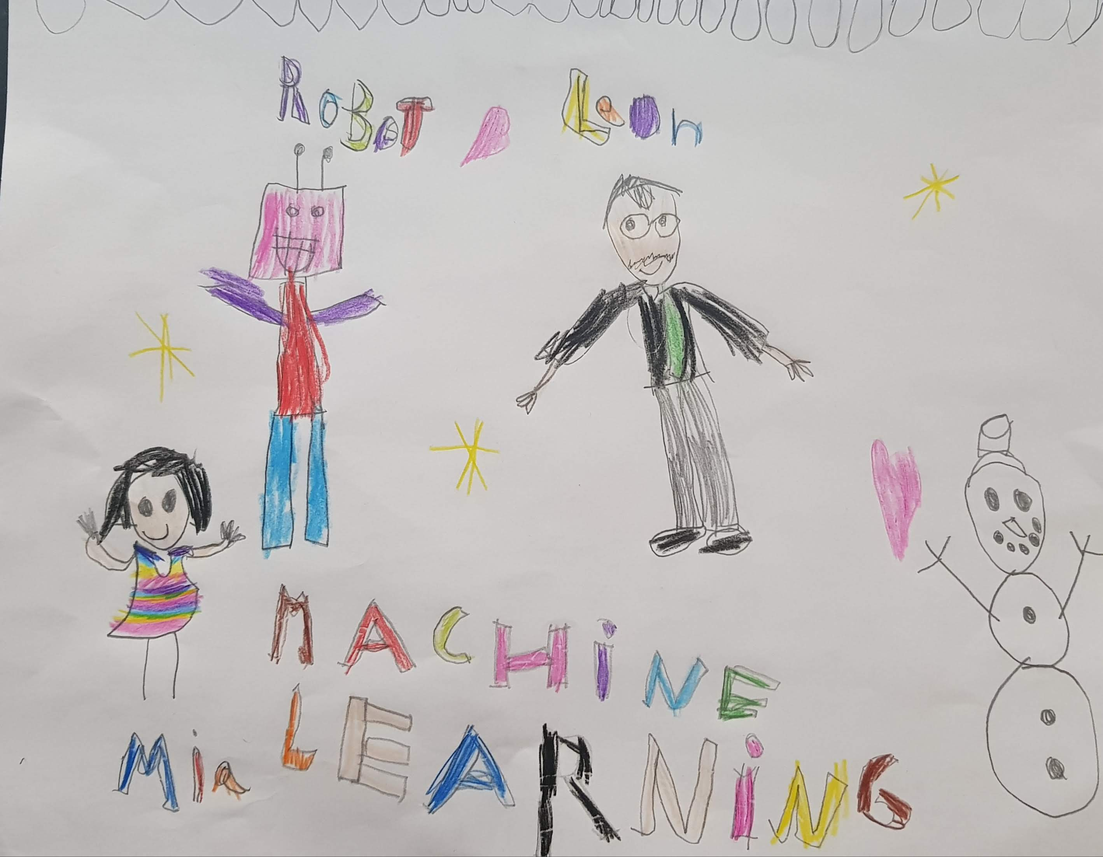

Slide 3
Reducción de Dimensionalidad
2

Slide 4
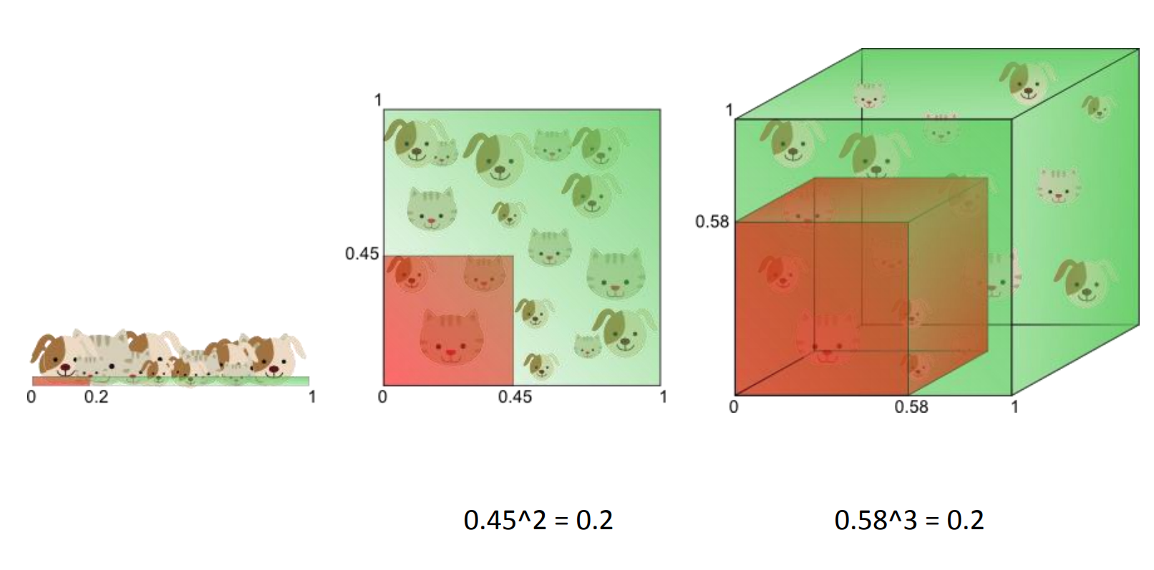
Malidición de la dimensionalidad
Imaginen entrenar un clasificador.
Queremos cubrir el 20% de la población.

Slide 5
Maldición de la dimensionalidad
A medida de que tenemos muchas dimensiones, encontrar el espacio donde el cual vivien los datos se vuelve difícil.
Afecta principalmente el concepto de la distancia euclideana.
K-Means, KNN

Slide 6
Descomposición de features
Que pasa cuando tenemos muchos features (columnas)?

Slide 7
Descomposición de features
Muchos de estos son redundantes.
Podemos tener gasto, pagos, deposito
Por lo general se calcula la matriz de correlación para poder detectar estos.

Slide 8
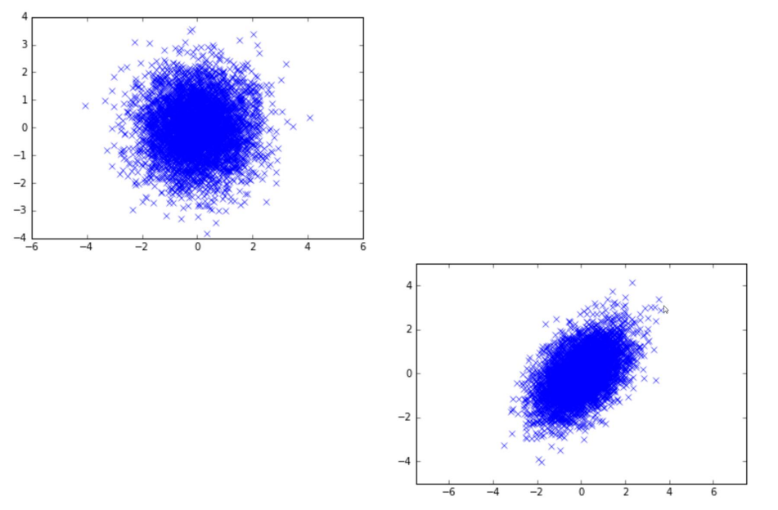
Matriz de correlación

Slide 9
Ejemplo
Queremos detectar la habilidad financiera de un cliente en buena, regular o mala.
Creamos un cuestionario:
Medimos distintas variables:
Ahorro
Uso de la cuenta de banco
Pagos a las cuentas
Edad, genero, etc

Slide 10
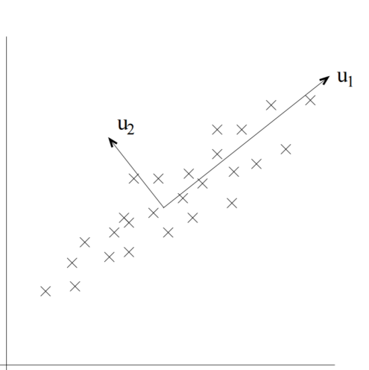

Ejemplo
Creamos ejes nuevos:
U es un nuevo set de ejes que captura la “habilidad” de cada usuario.
U captura la variabilidad de los datos.
Pagos a las cuentas
Ahorro

Slide 11
Algoritmo PCA
Primero normalizamos los datos.
Queremos que la variabilidad sea descrita por los datos, no las unidades.
No es único de PCA
Forzamos los datos a tener promedio de 0 y desviación estándar de 1.
Por que?

Slide 12
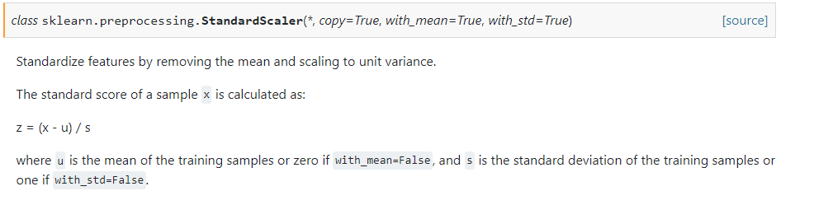
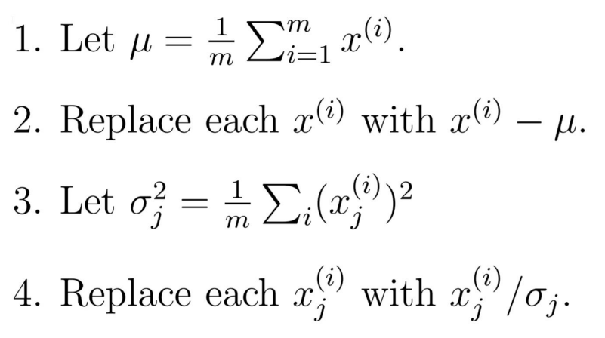
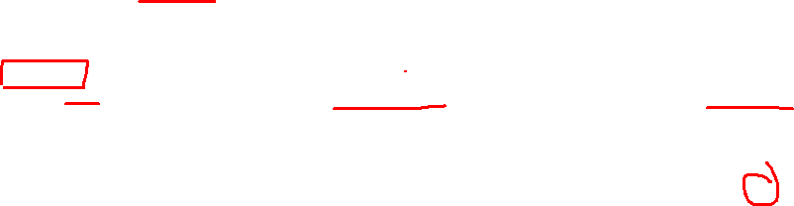
En sklearn es una línea de código.

Slide 13
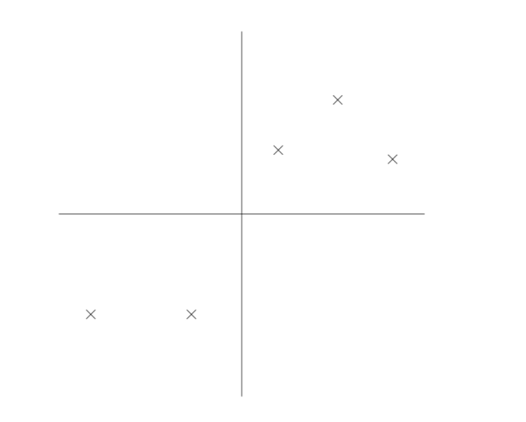
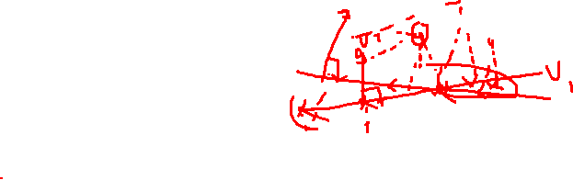
Ejemplo
Cual es la dirección de más variación?

Slide 14
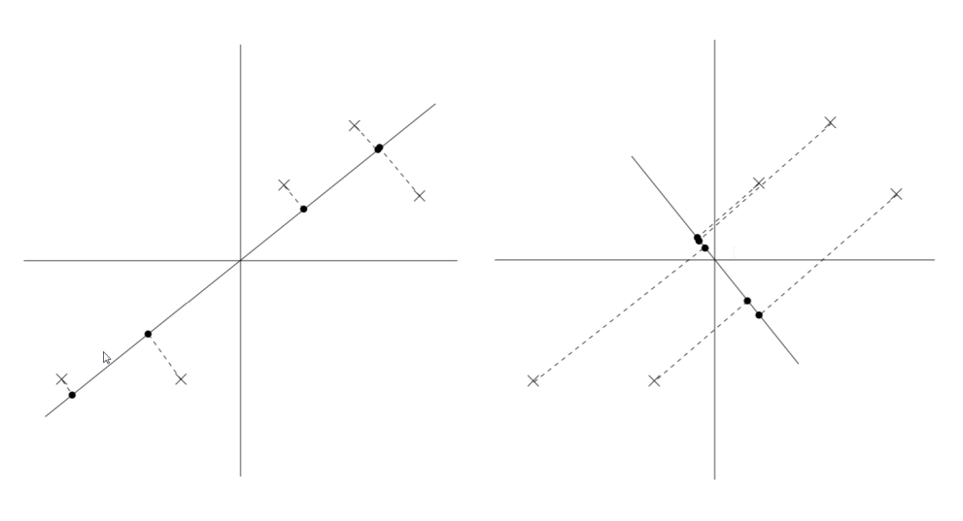
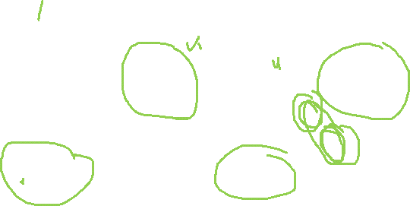
Muchas opciones

Slide 15
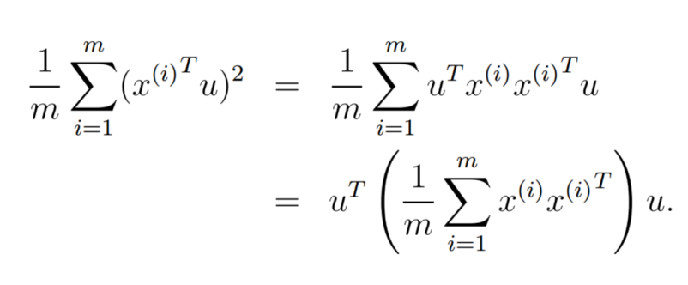

Necesitamos maximizar la covarianza

Slide 16
El resultado es algo llamado los “vectores característicos”
Para obtener PCA, en escencia debemos obtener los vectores característicos.
Eigenvectors

Slide 17
https://setosa.io/ev/eigenvectors-and-eigenvalues/
https://setosa.io/ev/principal-component-analysis/

Slide 18
Notas importantes
PCA es una técnica de reducción de dimensionalidad.
2 no siempre es el número óptimo
Podría ser 3 o 4

